Slide 1
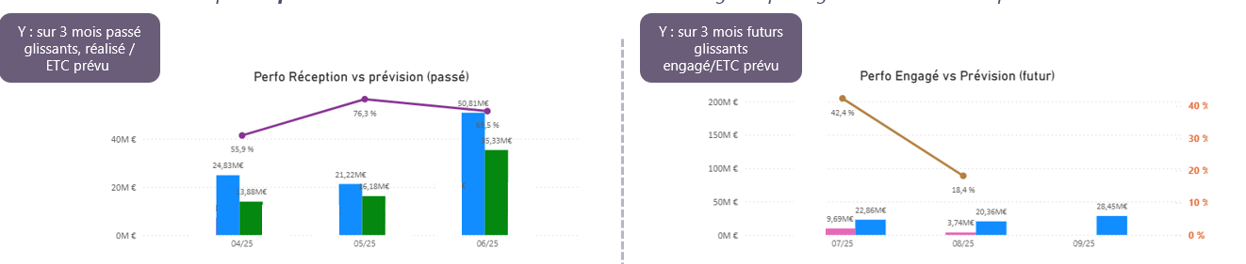
Hook sens + factuel
Mieux planifier nos achats pour reprendre la main sur la performance économique de nos projets.
260 M€
d'achats engagés par an
périmètre RTDI hors PCS
Aujourd'hui, peu d'engagements sont planifiés et réceptionnés en cohérence avec les activités projet. L'atterrissage économique se subit plus qu'il ne se pilote. Beaucoup d’énergie est dépensée pour reconstituer les écarts, au détriment du cœur de mission des équipes.
+14 M€
d'écart à l’atterrissage en 2023
dépassement récurrent fin d'année
0–20 %
de projets à la cible
qualité de prévision à horizon 3 mois
Remonter une vision réaliste à 3 mois permettant de piloter les achats pour éclairer l’atterrissage des projets

Slide 2

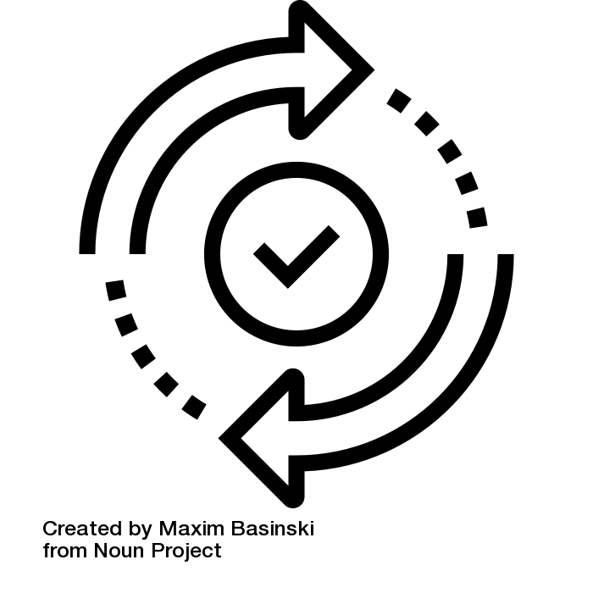

Hook sens + vision
Le plan d’action doit vivre sur le terrain, pas dans les slides !
Seul un pilote investi peut engager durablement l'équipe
Un bon déploiement repose sur un ancrage dans la réalité opérationnelle
Le pilote opérationnel vit le processus au quotidien. Sans son implication, le plan d'action risque de rester théorique, mal compris ou mal appliqué.
Un pilote impliqué, visible et convaincu entraîne ses collègues. Il donne du sens, répond aux blocages concrets et rend le chantier légitime aux yeux de l'équipe.
Le pilote connaît les vraies contraintes, les ressources disponibles et les leviers concrets. Son investissement garantit des actions réalistes, adaptées et suivies.

Slide 3
Liste en 6 points
Facteur xxxxx
Facteur xxxxx
Facteur xxxxx
Facteur xxxxx
Facteur xxxxx
Facteur xxxxx
Take away

Slide 4
Triptyque
xxx
xxx
xxx
xxx
xxx
xxx
Take away

Slide 5
Timeline horizontale
1
2
3
4
T1 — AVR › JUIN
T2 — JUIL › SEPT
T3 — OCT › DÉC
2027 — S1
Cadrage
Conception
Déploiement
Consolidation
Audit fin du périmètre, identification des prescripteurs clés, lancement du comité.
Co-construction du référentiel BI, définition des seuils d'alerte, validation budgétaire.
Bascule progressive sur les segments prioritaires, formation des pilotes terrain.
Bilan, ajustements et extension du modèle à l'ensemble des entités RTDI.

Slide 6

Tableau
SEGMENT
ENGAGÉ 2024
CIBLE 2025
ÉCART PROJETÉ
PRIORITÉ
Études & essais
62 M€
58 M€
−4 M€
Haute
Prestations IT
48 M€
45 M€
−3 M€
Haute
Sous-traitance technique
54 M€
52 M€
−2 M€
Moyenne
Achats indirects
38 M€
36 M€
−2 M€
Faible
Take away

Slide 7
Dashboard
KPI1
KPI2
KPI3
KPI4
KPI5
KPI6
xxx
xxx
xxx
xxx
xxx
xxx
Texte
xxx
xxx
xxx
xxx
xxx
Take away

Slide 8
Comparatif quantitatif
Titre
xxx
xxx
xxx
xx
xx
xxx
xx
xx
xxx
xx
xx
xxx
xx
xx
xxx
xx
xx
Take away

Slide 9
Risques & Opportunités
☹
Non-embarquement des parties prenantes
☹
Non-embarquement des parties prenantes
☹
Non-embarquement des parties prenantes
Risque élevé
Risque élevé
Risque moyen
xxxxxx
xxxxxx
xxxxxx
Parade
xxxxxxxxxxxxxxsxxxxxxxxxxxxxxxxxxxxxxxxxxxxxxxxxxxxxxxxxxxxxxxxxxxxxxx
Parade
xxxxxxxxxxxxxxxxxxxxxxxxxxxxxxxxxxxxxxxxxxxxxxxxxxxxxxxxxxxxxxxxxxxxx
Parade
xxxxxxxxxxxxxxxxxxxxxxxxxxxxxxxxxxxxxxxxxxxxxxxxxxxxxxxxxxxxxxxxxxxxxs
☺
Accostage avec un projet en cours
☺
Accostage avec un projet en cours
☺
Accostage avec un projet en cours
Gain élevé
Gain élevé
Gain moyen
xxxxxx
xxxxxx
xxxxxx
Levier
xxxxxxxxxxxxxxxxxxxxxxxxxxxxxxxxxxxxxxxxxxxxxxxxxxxxxxxxxxxxxxxxxxxxx
Levier
xxxxxxxxxxxxxxxxxxxxxxxxxxxxxxxxxxxxxxxxxxxxxxxxxxxxxxxxxxxxxxxxxxxxx
Levier
xxxxxxxxxxxxxxxxxxxxxxxxxxxxxxxxxxxxxxxxxxxxxxxxxxxxxxxxxxxxxxxxxxxxxs

Slide 10
Plan d’action en 3 phases
15 avril 2026
①
Titre 1
②
Titre 2
③
Titre 3
Titre 2
Titre 2
Titre 3
BI de pilotage des achats
Accompagnement PMO métiers
Vague 1: outillages IBI
Pilotage achats lots, secteurs, revues tech-eco
Tandem avec PMO & analyse des écarts
Déploiement en cours
Connexion ERP ↔ SI locaux
Garantir la formation opérationnelle des QCD
Vagues 2/3 : outillages ICI - essais matériaux YQ
Point “Case for Change” AEI / AEY — T3 2026
Validation des acquis de base oSmoz
En préparation, cible T2 2026
Replanification SAPI
Acculturation des prescripteurs
Vague 4 + suivantes
Utilisation de la solution transitoire T2 2026
Activité “Fresque des parties prenantes achats”
Mode op. + délégation aux secteurs + accompagnement
Take away

Slide 11
Arc narratif et CTA
01
Piloter les achats, c'est possible ! La vague pilote le prouve.
En travaillant sur le process, le sens et les interactions, on retrouve de la maîtrise. Les parties prenantes en tirent des bénéfices concrets.
02
Mais aujourd'hui, on reconstitue au lieu de piloter.
Sans connexion fiable entre ERP et systèmes locaux, le pilotage financier des achats projet n'est pas à la hauteur des enjeux.
03
Ce sujet dépasse le chantier. Sans mandat, il ne sera pas traité.
La connexion ERP – systèmes locaux est la condition d'un pilotage financier à la hauteur, mais elle dépasse le chantier achat. XXXX demande que le sujet soit instruit.
Etes-vous prêts à sponsoriser le sujet « connexion ERP – systèmes locaux » et à mandater une équipe pour l’instruire ?

Slide 12
Process
Identifier les clients
Cartographie des parties prenantes + voix du client (phase Define)
Évaluer l'importance des attentes
Questionnaire préliminaire — échelle de 1 à 9 par attente
Créer le questionnaire Kano
Paires de questions fonctionnelles/dysfonctionnelles — ordre aléatoire
Tester le questionnaire
Auprès d'un échantillon restreint avant diffusion large
Envoyer à l'ensemble des clients
Choisir le canal, collecter les données démographiques (RGPD)
Analyser les résultats
Coefficients SI/DI (Timko) ou analyse continue 2D (DuMouchel)

Slide 13
Opposition qualitative
✅ À faire
❌ À éviter
Questions précises, portant sur une seule caractéristique
Formuler la question dysfonctionnelle comme la négation exacte de la fonctionnelle
Formuler en termes de bénéfices pour l'utilisateur
Utiliser une échelle classique (très satisfaisant...) à la place des 5 réponses Kano
Mélanger les questions dans un ordre aléatoire (une seule version du questionnaire)
Prioriser les fonctionnalités par simple comptage des catégories (sans indices SI/DI)
Données démographiques en fin de questionnaire (RGPD)
Lancer sans tester le questionnaire en amont
Maximum 10 fonctionnalités par questionnaire
Lancer sans tester le questionnaire en amont

Slide 14
Comparatif qualitatif
Dmaic
Dmadv
Questions précises, portant sur une seule caractéristique
Questions précises, portant sur une seule caractéristique
Formuler en termes de bénéfices pour l'utilisateur
Formuler en termes de bénéfices pour l'utilisateur
Mélanger les questions dans un ordre aléatoire (une seule version du questionnaire)
Mélanger les questions dans un ordre aléatoire (une seule version du questionnaire)
Formuler en termes de bénéfices pour l'utilisateur
Formuler en termes de bénéfices pour l'utilisateur
Mélanger les questions dans un ordre aléatoire (une seule version du questionnaire)
Mélanger les questions dans un ordre aléatoire (une seule version du questionnaire)
Take away

Slide 15
Impact par population
Outils
Métier
Organisation
Culture
Leviers d’accompagnement
,
Conseillers en agence
Formation | Accompagnement terrain
~ 1 200 pers.
,
Managers de proximité
Kit manager | Formation en premier
~ 180 pers.
Back-office & opérations
Formation process & nouvel outil
,
~ 340 pers.
,
Experts métier
Co-conception | Montée en compétence
~ 60 pers.
,
Direction régionale
Information | Implication tôt
~ 25 pers.
,
Fonctions support
Sensibilisation | Communication
~ 90 pers.
Formation process & nouvel outil
Intensité
Faible
Modéré
Fort
Très fort
Leviers = axes d'accompagnement prioritaires par population

Slide 16




Les Acteurs du déploiement
Décider
Exécuter
Embarquer
Sécuriser
Gouvernance
Equipe déploiement
Relais du changement
Garants techniques
Arbitre, sponsorise, débloque.
Porte le mandat et garantit la trajectoire.
Pilote l'exécution au jour le jour.
Plan, ressources, livrables et reporting.
Traduisent, démultiplient, font remonter.
Ancrage terrain dans chaque entité.
Conçoivent, déploient, maintiennent.
Garantissent la solidité de la solution.
Qui
Acteur 1
Acteur 2
Qui
Acteur 1
Acteur 2
Qui
Acteur 1
Acteur 2
Qui
Acteur 1
Acteur 2
Rôle
Arbitrages, priorités, budget
Rôle
Plan, formation, conduite
Rôle
Animation, écoute, traduction, support
Rôle
Build, run, support, données
Rituels
xxx
Rituels
xxx
Rituels
xxx
Rituels
xxx

